Slide 1
Динамические матрицы

Slide 2
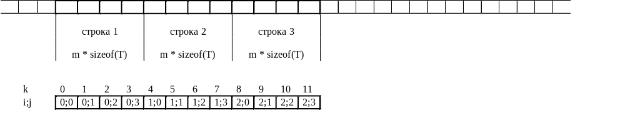
Матрица как одномерный массив
n = 3 – количество строк
m = 4 – количество столбцов
T – тип элементов матрицы
a[i][j] ⬄ a[k], k = i * m + j

Slide 3
Матрица как одномерный массив
double *data;
int n = 3, m = 2;
data = malloc(n * m * sizeof(double));
if (data)
{
for (int i = 0; i < n; i++)
for (int j = 0; j < m; j++)
// Обращение к элементу i, j
data[i*m+j] = 0.0;
free(data);
}

Slide 4
Матрица как одномерный массив
Преимущества:
  Простота выделения и освобождения памяти.
  Возможность использовать как одномерный массив.
Недостатки:
  Средство проверки работы с памятью (СПРП), например Doctor Memory, не может отследить выход за пределы строки.
  Нужно писать i * m + j, где m – число столбцов.

Slide 5
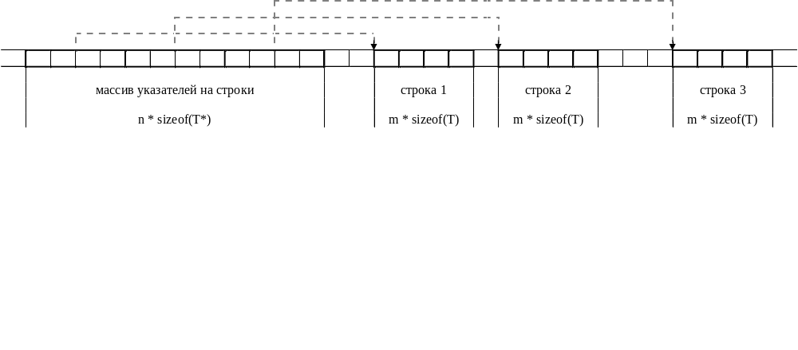
Матрица как массив указателей
n = 3 – количество строк
m = 4 – количество столбцов
T – тип элементов матрицы

Slide 6
Матрица как массив указателей
Алгоритм выделения памяти
Вход: количество строк (n) и количество столбцов (m)
Выход: указатель на массив строк матрицы (p)
Выделить память под массив указателей (p)
Обработать ошибку выделения памяти
В цикле по количеству строк матрицы (0 <= i < n)
  Выделить память под i-ую строку матрицы (q)
  Обработать ошибку выделения памяти
  p[i]=q

Slide 7
Матрица как массив указателей
Алгоритм освобождения памяти
Вход: указатель на массив строк матрицы (p) и
количество строк (n)
В цикле по количеству строк матрицы (0 <= i < n)
  Освободить память из-под i-ой строки матрицы
Освободить память из-под массива указателей (p)

Slide 8
Матрица как массив указателей
  void free_matrix_rows(double **data, int n);
  double** allocate_matrix_rows(int n, int m)
  {
  double **data = calloc(n, sizeof(double*));
  if (!data)
  return NULL;
  for (int i = 0; i < n; i++)
  {
  data[i] = malloc(m * sizeof(double));

Slide 9
Матрица как массив указателей
  if (!data[i])
  {
  free_matrix_rows(data, n);
  return NULL;
  }
  }
  return data;
  }

Slide 10
Матрица как массив указателей
  void free_matrix_rows(double **data, int n)
  {
  for (int i = 0; i < n; i++)
  // free можно передать NULL
  free(data[i]);
  free(data);
  }

Slide 11
Матрица как массив указателей
Преимущества:
  Возможность обмена строки через обмен указателей.
  СПРП может отследить выход за пределы строки.
Недостатки:
  Сложность выделения и освобождения памяти.
  Память под матрицу "не лежит" одним куском.

Slide 12
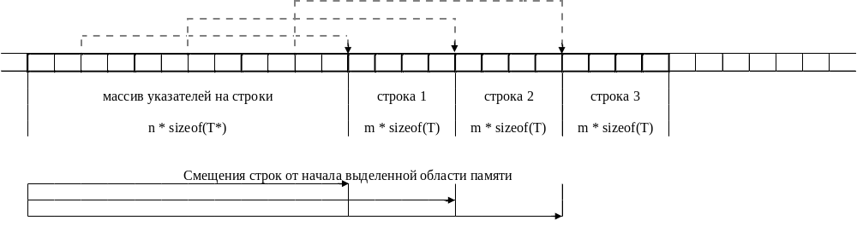
Объединение подходов
n = 3 – количество строк
m = 4 – количество столбцов
T – тип элементов матрицы

Slide 13
Объединение подходов
Алгоритм выделения памяти
Вход: количество строк (n) и количество столбцов (m)
Выход: указатель на массив строк матрицы (p)
Выделить память под массив указателей на строки и элементы матрицы (p)
Обработать ошибку выделения памяти
В цикле по количеству строк матрицы (0 <= i < n)
  Вычислить адрес i-ой строки матрицы (q)
  p[i]=q

Slide 14
Объединение подходов
  double** allocate_matrix_solid(int n, int m)
  {
  double **data = malloc(n * sizeof(double*) +
  n * m * sizeof(double));
  if (!data)
  return NULL;
  for (int i = 0; i < n; i++)
  data[i] = (double*)((char*) data +
  n * sizeof(double*) +
  i * m * sizeof(double));
  return data;
  }

Slide 15
Объединение подходов
Преимущества:
Простота выделения и освобождения памяти.
Возможность использовать как одномерный массив.
Перестановка строк через обмен указателей.
Недостатки:
Сложность начальной инициализации.
СРПР не может отследить выход за пределы строки.

